Slide 1

Capítulo 13
Template by Jared Speight
Content by Beatrice Tseng
con la Profesora Tseng

Slide 2

MANDATOS INFORMALES | FAMILIA | MATRIMONIO | VERBOS | REPÚBLICA DOMINICANA
100 | 100 | 100 | 100 | 100
200 | 200 | 200 | 200 | 200
300 | 300 | 300 | 300 | 300
400 | 400 | 400 | 400 | 400
500 | 500 | 500 | 500 | 500

Slide 3

LAZOS FAMILIARES | SER / ESTAR | SUSTANTIVOS | REFRANES | PUERTO RICO
200 | 200 | 200 | 200 | 200
400 | 400 | 400 | 400 | 400
600 | 600 | 600 | 600 | 600
800 | 800 | 800 | 800 | 800
1000 | 1000 | 1000 | 1000 | 1000

Slide 4
La madre le dice a su hijito:
“___ (decir) siempre la verdad”.
CHECK

Slide 5

Di la verdad.

Slide 6
La madre le dice a su hijito:
“___ (salir) a jugar con tus amiguitos”.
CHECK

Slide 7
Sal a jugar.

Slide 8
La madre le dice a su hijito:
“___ (hacer) la tarea ahora”.
CHECK

Slide 9
Haz la tarea.

Slide 10
La madre le dice a su hijito:
“No ___ (gritar)”.
CHECK

Slide 11
No grites.

Slide 12
La madre le dice a su hijito:
“No ___ (jugar) con la comida”.
CHECK

Slide 13
No juegues con la comida.

Slide 14
La madre de mi esposo es mi ___.
CHECK

Slide 15
suegra

Slide 16
El hermano de mi esposa es mi ___.
CHECK

Slide 17
cuñado

Slide 18
La esposa de mi hijo es mi ___.
CHECK

Slide 19
nuera

Slide 20
Los hijos de mis hijos son mis ___.
CHECK

Slide 21
nietos

Slide 22
Los hijos de mis hermanos son mis ___.
CHECK

Slide 23
sobrinos

Slide 24
El ___ es la relación entre los novios.
CHECK

Slide 25
noviazgo

Slide 26
La ___ es otro sinónimo para matrimonio.
CHECK

Slide 27
boda

Slide 28
El ___ oficia la ceremonia del matrimonio.
CHECK

Slide 29
cura/padre/rabino

Slide 30


Third Category - 400
INSERT QUESTION HERE
CHECK
Notes:
You will have to move the Daily Double picture out of the way to write the question. If you do not wish to have the Daily Double in the game, delete it and the sound clip (speaker) from this slide. For a Daily Double, the contestant has to wager at least $5 and at most the highest point value of any player/team at that point in the game. It is considered a True Daily Double if they wager all of their points and go “double or nothing”.

Slide 31
La ___ es el viaje que hacen los recién casados.
CHECK
Notes:
You will have to move the Daily Double picture out of the way to write the question. If you do not wish to have the Daily Double in the game, delete it and the sound clip (speaker) from this slide. For a Daily Double, the contestant has to wager at least $5 and at most the highest point value of any player/team at that point in the game. It is considered a True Daily Double if they wager all of their points and go “double or nothing”.

Slide 32
luna de miel

Slide 33
El ___ es la ceremonia religiosa en la cual se le da un nombre a una persona, normalmente un(a) niño/a pequeño/a.
CHECK

Slide 34
bautizo

Slide 35
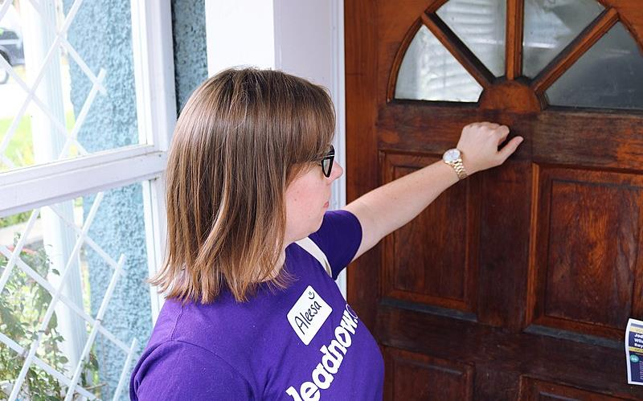
La señora ___ la puerta.
CHECK
Imagen de Leadnow Canada en Wikimedia

Slide 36
toca la puerta

Slide 37
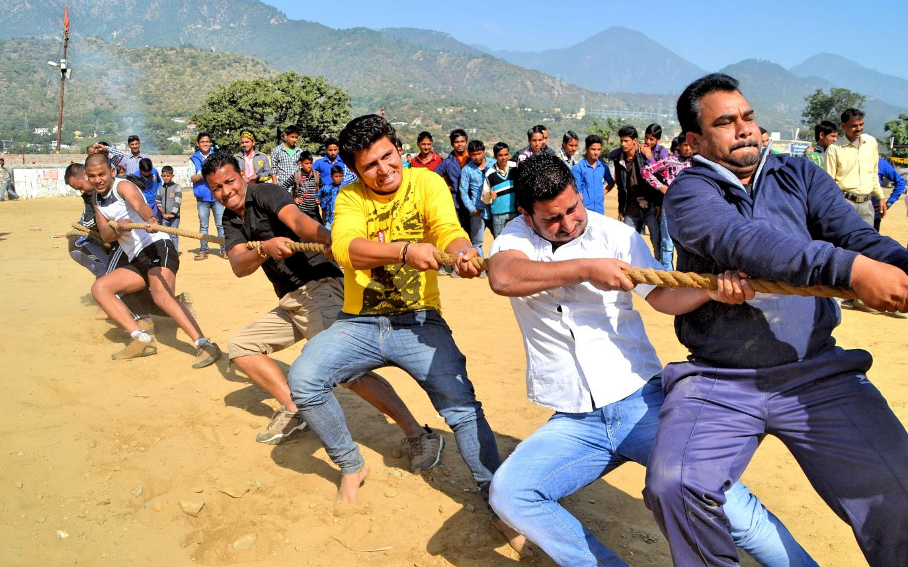
Los hombres ___ la cuerda.
CHECK
Imagen de k c sethi Sethi en Pixabay

Slide 38
jalan la cuerda

Slide 39
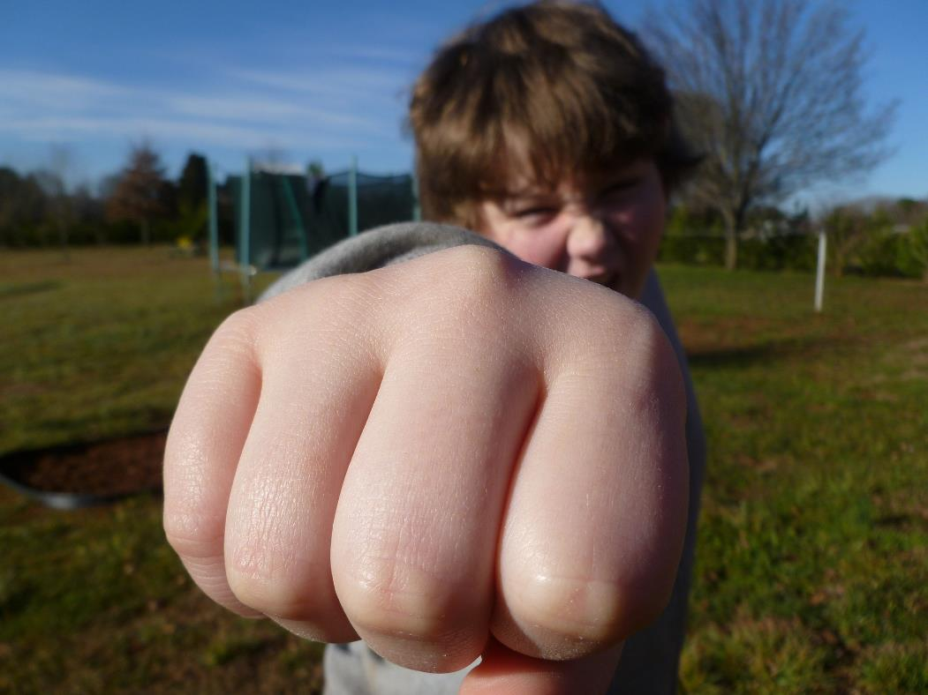
El niño ___ a su rival.
Imagen de cre8tivehome0 en Pixabay
CHECK

Slide 40
golpea a su rival

Slide 41
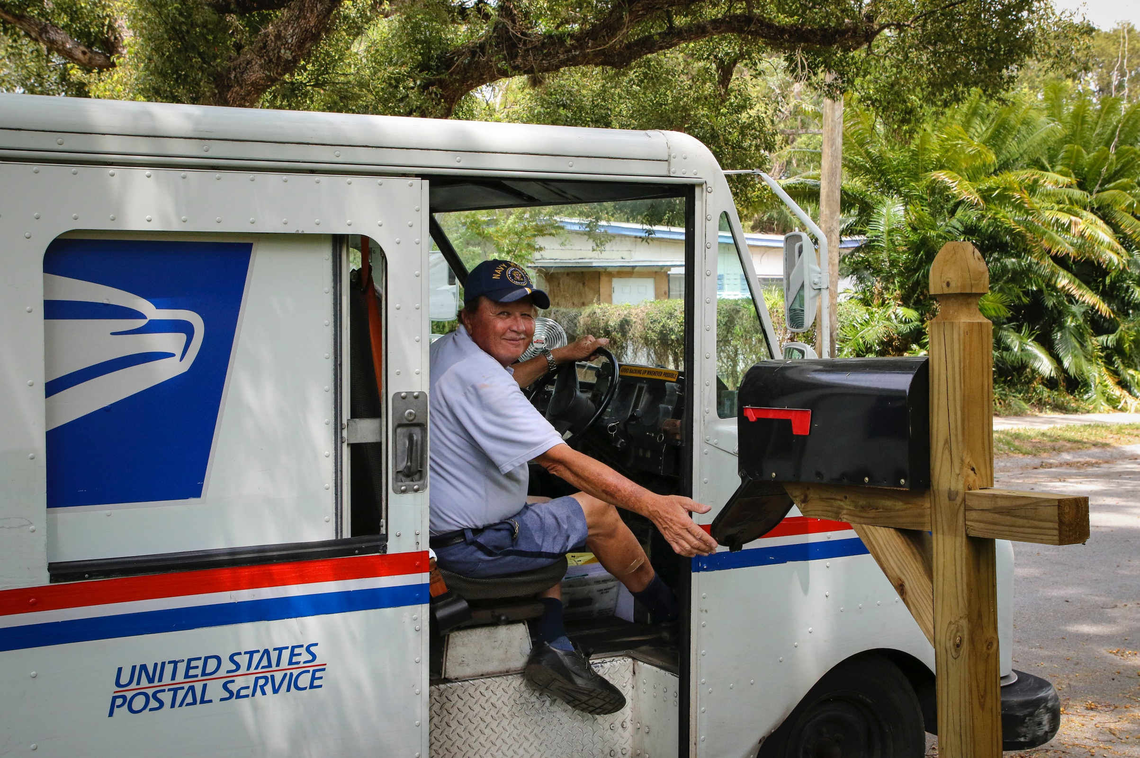
El cartero ___ cartas y paquetes.
CHECK
Photo by Mick Haupt on Unsplash

Slide 42
entrega cartas

Slide 43
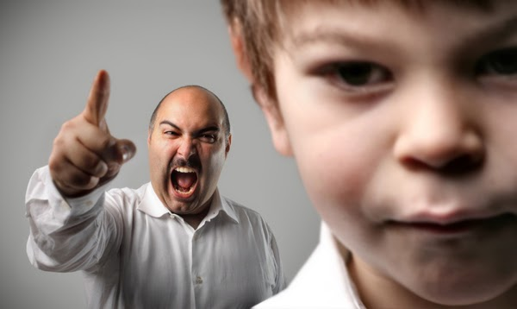
El padre ___ al hijo.
CHECK
This Photo by Unknown Author is licensed under CC BY-SA-NC

Slide 44
regaña/le grita al hijo

Slide 45
Ciudad más antigua de las Américas
CHECK

Slide 46
Santo Domingo

Slide 47
Estatua que está enfrente de la cathedral de Santo Domingo.
CHECK

Slide 48
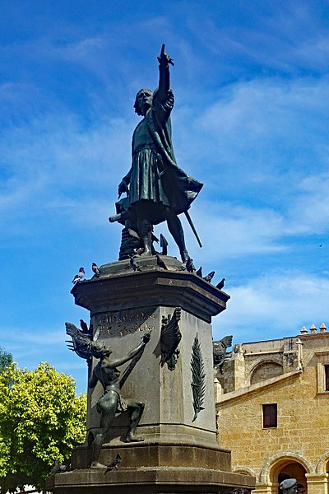
Cristóbal
Colón
Imagen de Mariordo en Wikimedia

Slide 49
Palacio que data del siglo XVI y ahora es el museo más visitado de la República Dominicana.
CHECK

Slide 50
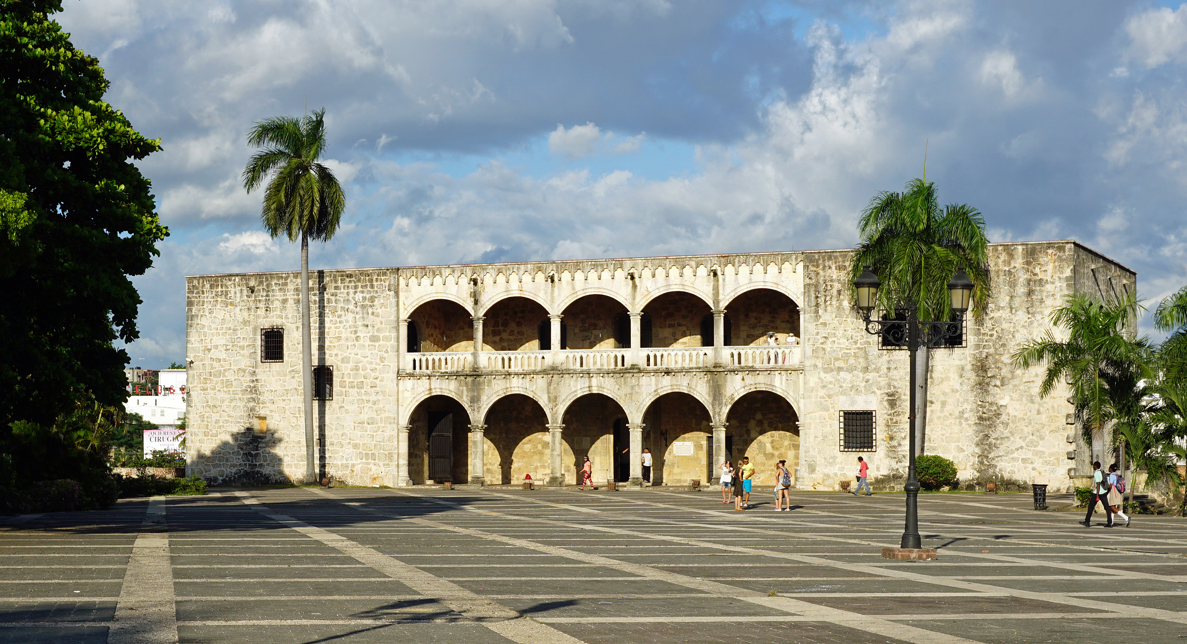
Alcázar de Colón
Imagen de Mariordo en Wikimedia

Slide 51
El Festival Edanco es un festival de ___ que se presenta en el Palacio de Bellas Artes.
CHECK

Slide 52
festival de baile o danza

Slide 53
Río más largo de la
República Dominicana
CHECK

Slide 54
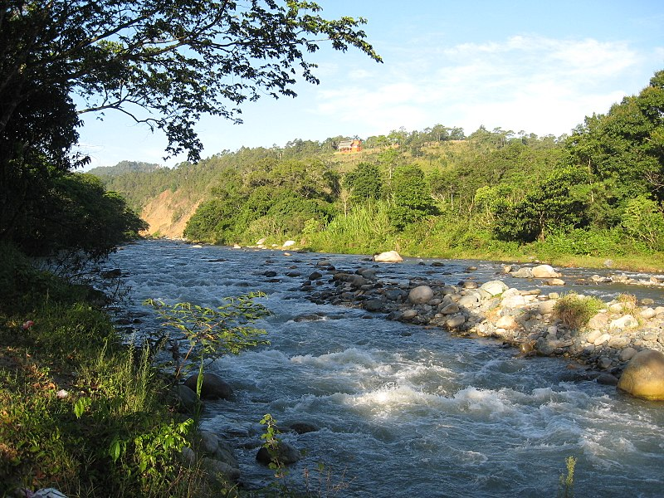
Yaque del Norte
Imagen por Glenn Harden en Wikimedia

Slide 55
La abuela de mis padres
CHECK

Slide 56
mi bisabuela

Slide 57
El padrino de mi hijo
CHECK

Slide 58
mi compadre

Slide 59
La relación entre amigos
CHECK

Slide 60
la amistad

Slide 61
La amiga de la familia o la pariente que participa en el bautizo y debe criar al niño o a la niña si la madre no está.
CHECK

Slide 62
la madrina

Slide 63
El niño a quien llevo a bautizar; soy responsable de este niño si sus padres mueren.
CHECK

Slide 64
mi ahijado

Slide 65
La boda es/está en la iglesia Santa Catalina.
CHECK

Slide 66
La boda es en la iglesia.

Slide 67
La ceremonia es/está a las 3:00 de la tarde.
CHECK

Slide 68
La ceremonia es a las 3:00.

Slide 69
SEVENTH Category - 600
INSERT QUESTION HERE
CHECK
Notes:
You will have to move the Daily Double picture out of the way to write the question. If you do not wish to have the Daily Double in the game, delete it and the sound clip (speaker) from this slide. For a Daily Double, the contestant has to wager at least $5 and at most the highest point value of any player/team at that point in the game. It is considered a True Daily Double if they wager all of their points and go “double or nothing”.

Slide 70
Los novios son/están muy contentos.
CHECK
Notes:
You will have to move the Daily Double picture out of the way to write the question. If you do not wish to have the Daily Double in the game, delete it and the sound clip (speaker) from this slide. For a Daily Double, the contestant has to wager at least $5 and at most the highest point value of any player/team at that point in the game. It is considered a True Daily Double if they wager all of their points and go “double or nothing”.

Slide 71
Los novios están contentos.

Slide 72
El vestido de la novia es/está muy elegante.
CHECK

Slide 73
El vestido es elegante.

Slide 74
Los novios son/están saludando a los invitados.
CHECK

Slide 75
Los novios están saludando.

Slide 76
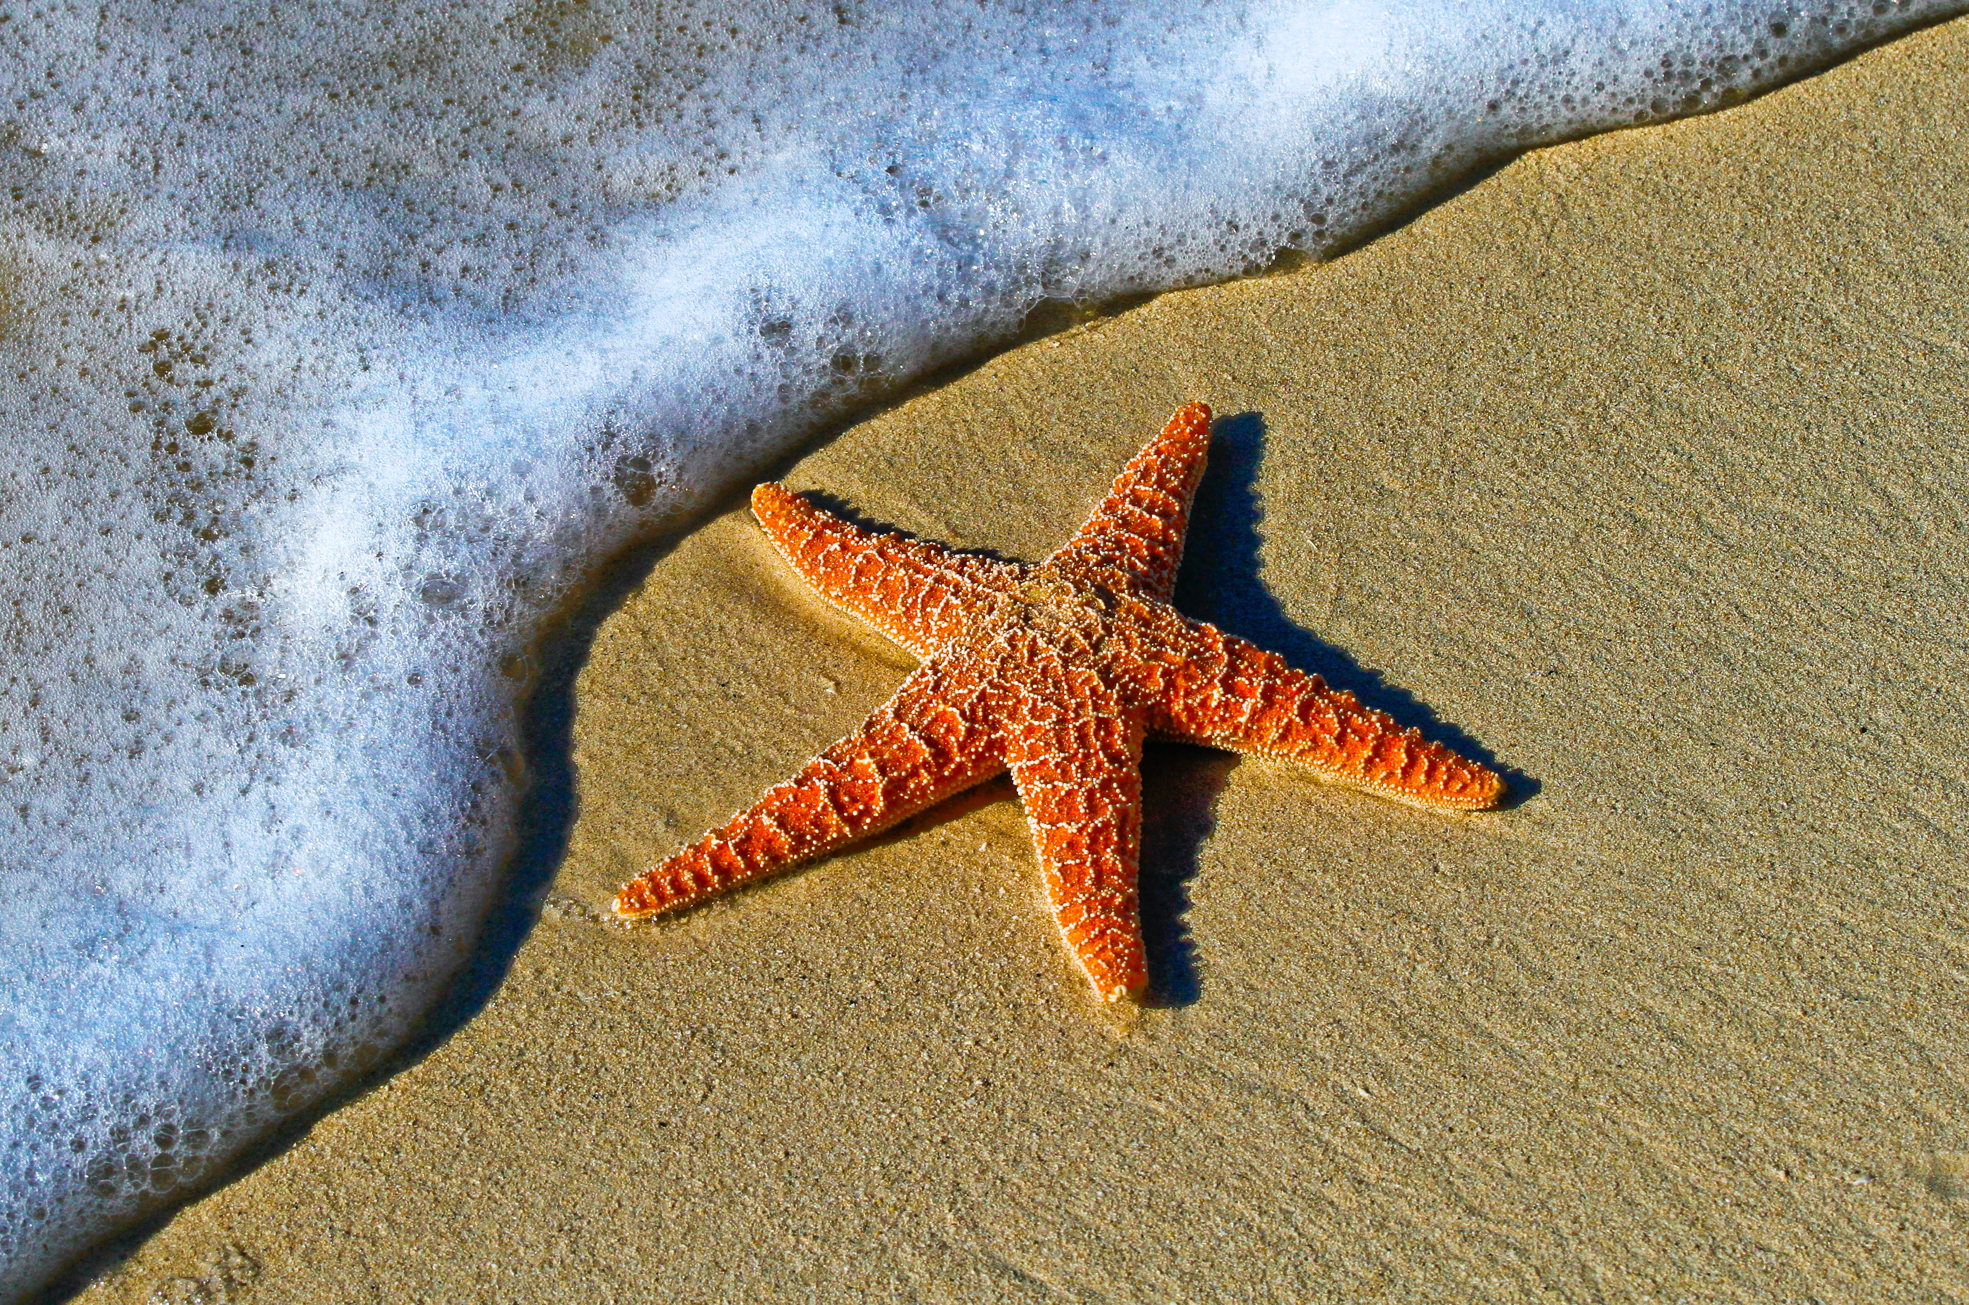
CHECK
Photo by Pedro Lastra on Unsplash

Slide 77
estrella del mar

Slide 78
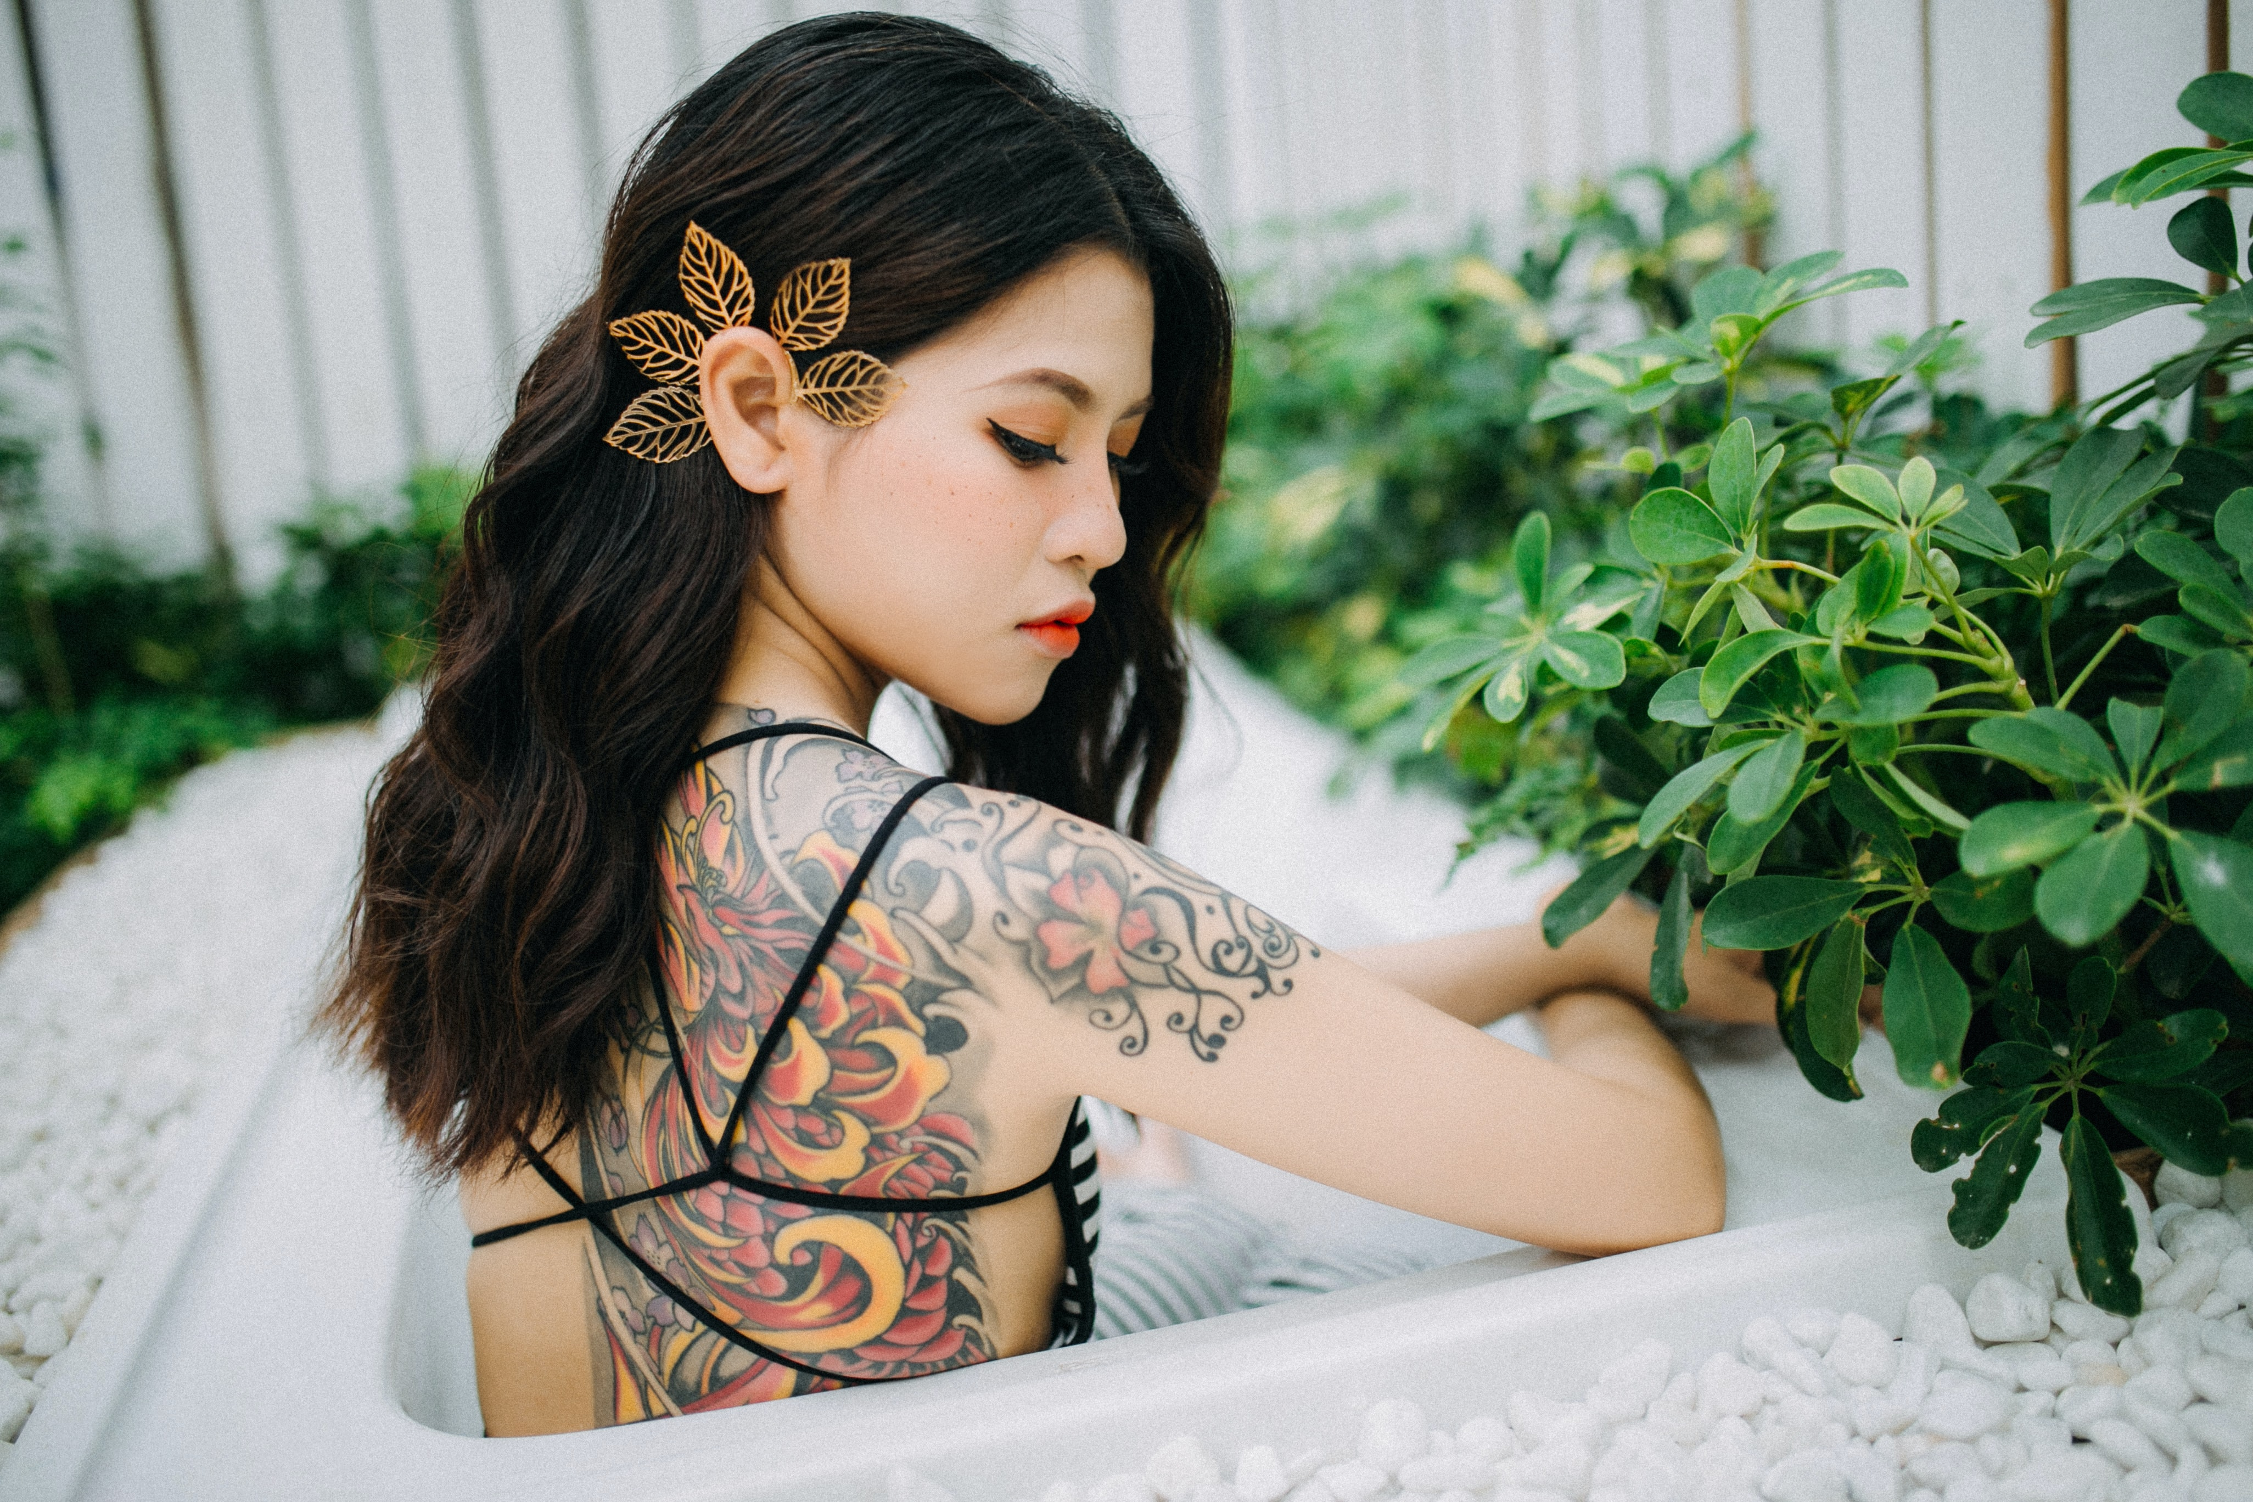
Photo by Anthony Tran on Unsplash
CHECK

Slide 79
tatuaje

Slide 80
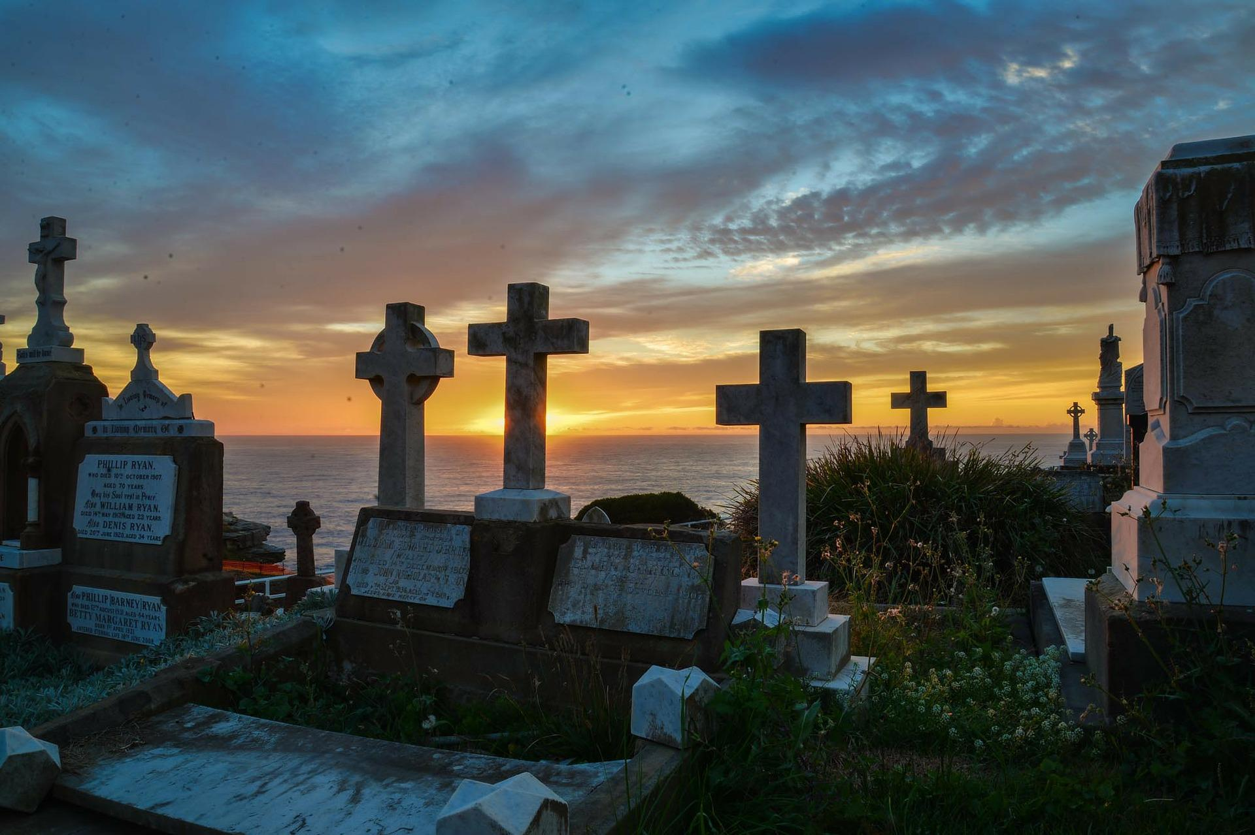
¿Qué lugar es?
CHECK
Imagen de Patty Jansen en Pixabay

Slide 81
cementerio

Slide 82
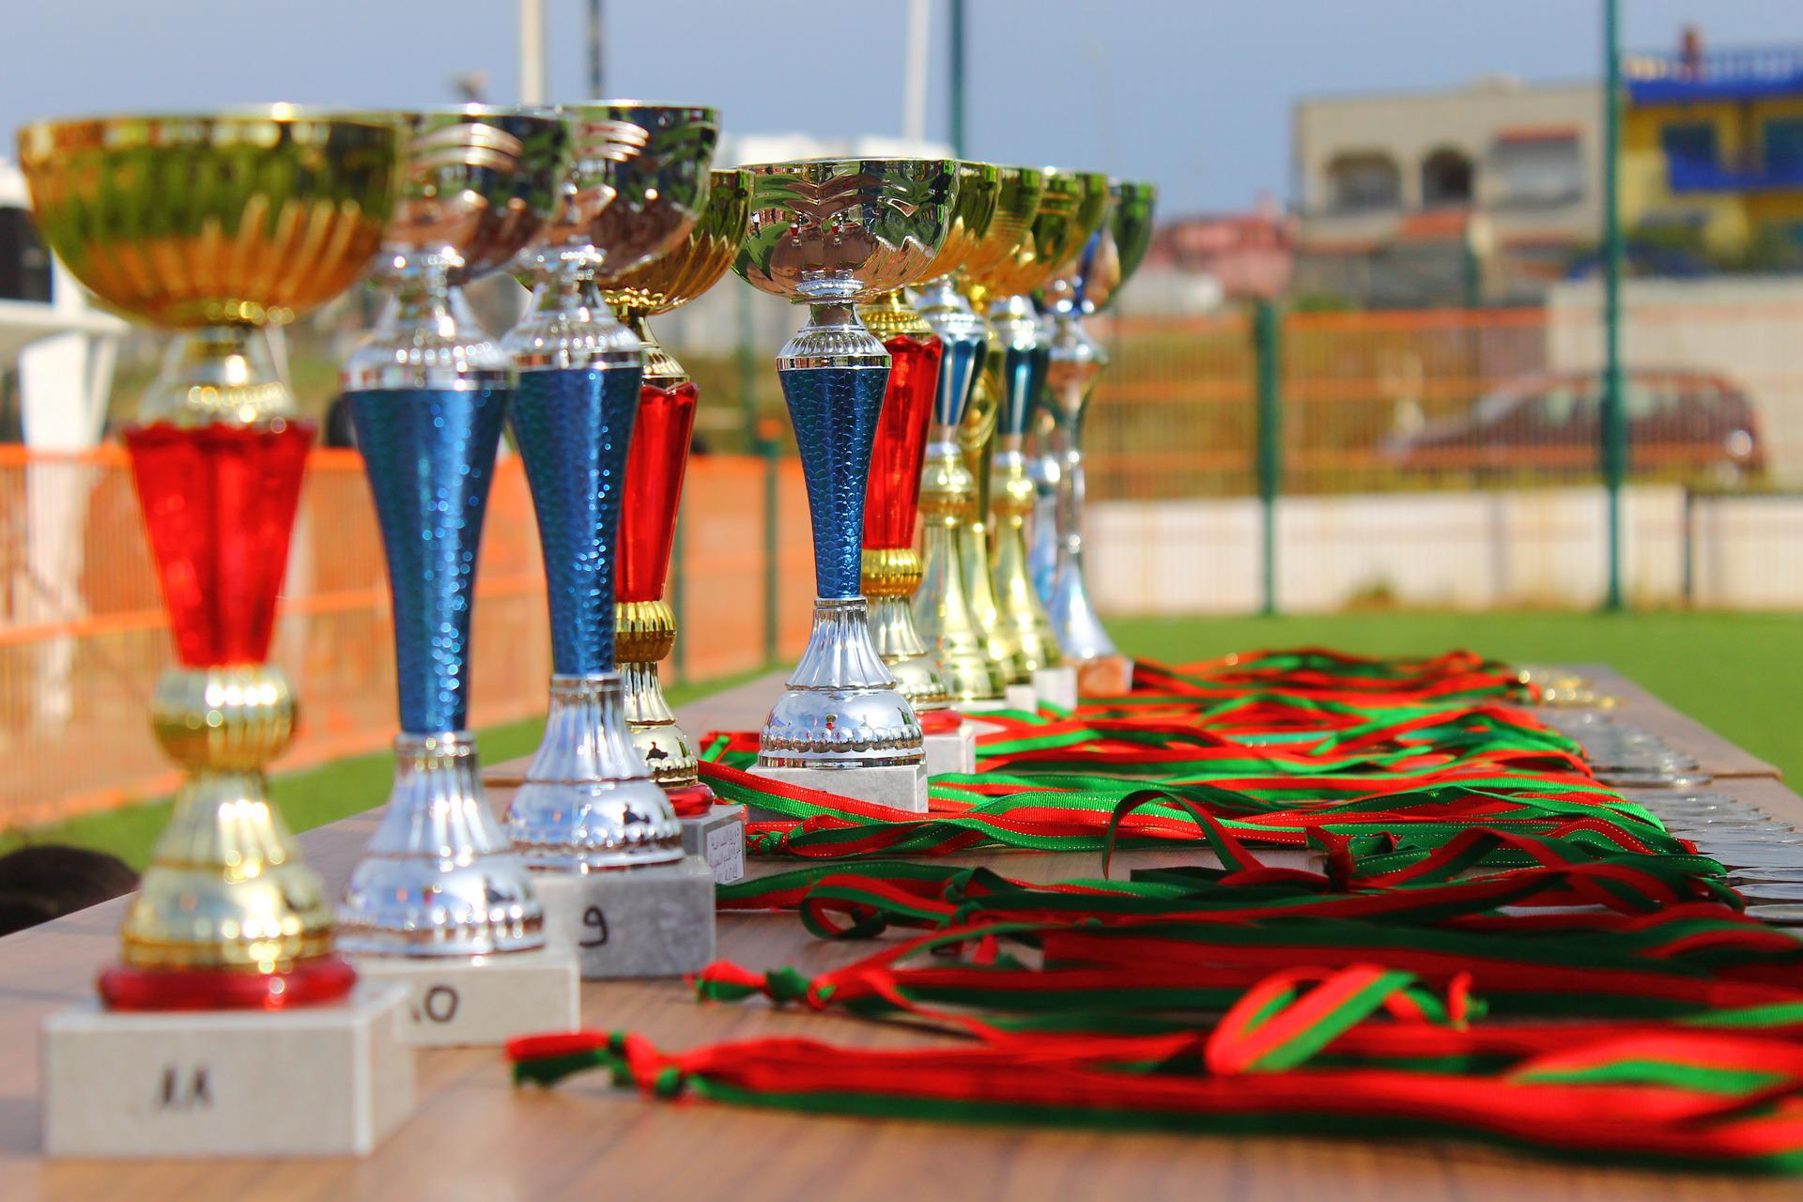

CHECK
Imagen de Med Ahabchane en Pixabay

Slide 83
premios

Slide 84
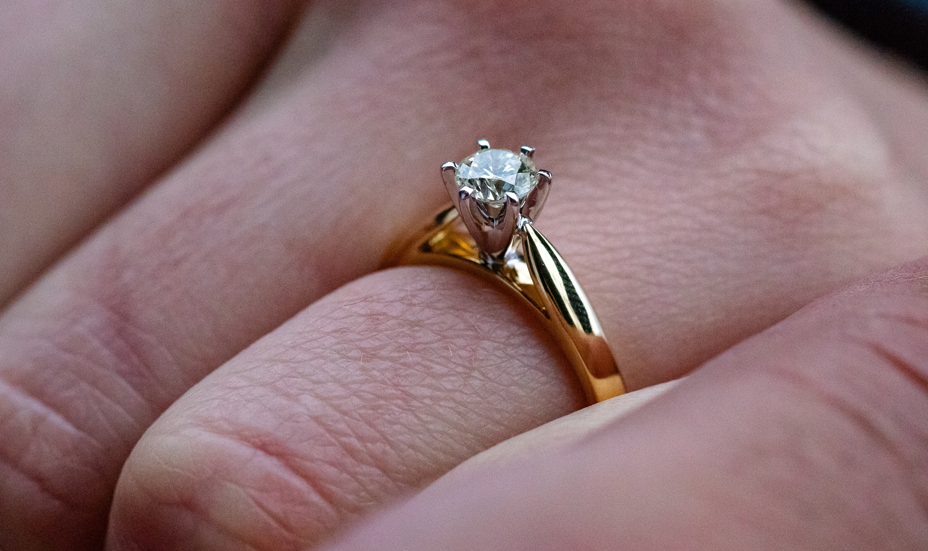
CHECK
Photo by Simon John-McHaffie on Unsplash

Slide 85
anillo de compromiso

Slide 86
Más vale pájaro en mano que cien volando.
Explique el refrán:
CHECK

Slide 87
Es más seguro lo que tienes ahora; no importa que sea poco.

Slide 88
Perro que ladra no muerde.
Explique el refrán:
CHECK

Slide 89
Se refiere a la persona que habla más de lo que hace.

Slide 90
Al pan, pan y al vino, vino.
Explique el refrán:
CHECK

Slide 91
Cuando una persona es muy honesta y expresa su opinión abiertamente.

Slide 92
Hay que consultarlo con la almohada.
Explique el refrán:
CHECK

Slide 93
Hay que pensarlo bien antes de tomar la decisión.

Slide 94
Más sabe el diablo por viejo que por diablo.
Explique el refrán:
CHECK

Slide 95
Hay que escuchar a las personas mayores porque han vivido más años y tienen más experiencia.

Slide 96
Tenth Category 200
INSERT QUESTION HERE
CHECK
Notes:
You will have to move the Daily Double picture out of the way to write the question. If you do not wish to have the Daily Double in the game, delete it and the sound clip (speaker) from this slide. For a Daily Double, the contestant has to wager at least $5 and at most the highest point value of any player/team at that point in the game. It is considered a True Daily Double if they wager all of their points and go “double or nothing”.

Slide 97
Otro nombre para
Puerto Rico
CHECK
Notes:
You will have to move the Daily Double picture out of the way to write the question. If you do not wish to have the Daily Double in the game, delete it and the sound clip (speaker) from this slide. For a Daily Double, the contestant has to wager at least $5 and at most the highest point value of any player/team at that point in the game. It is considered a True Daily Double if they wager all of their points and go “double or nothing”.

Slide 98
la Isla del Encanto

Slide 99
Bosque lluvioso y tropical
CHECK

Slide 100
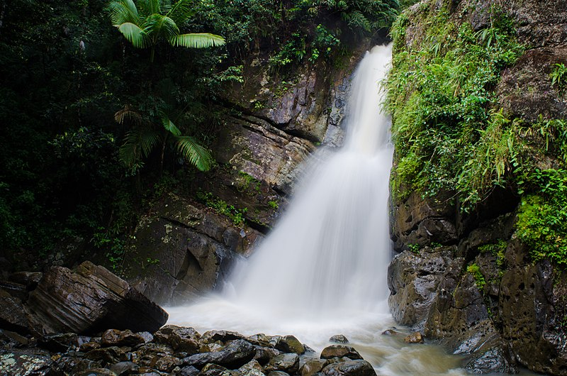
el Yunque
Imagen de Jeff Hitchcock en Wikimedia

Slide 101
Nombre de la rana pequeña en Puerto Rico
CHECK

Slide 102
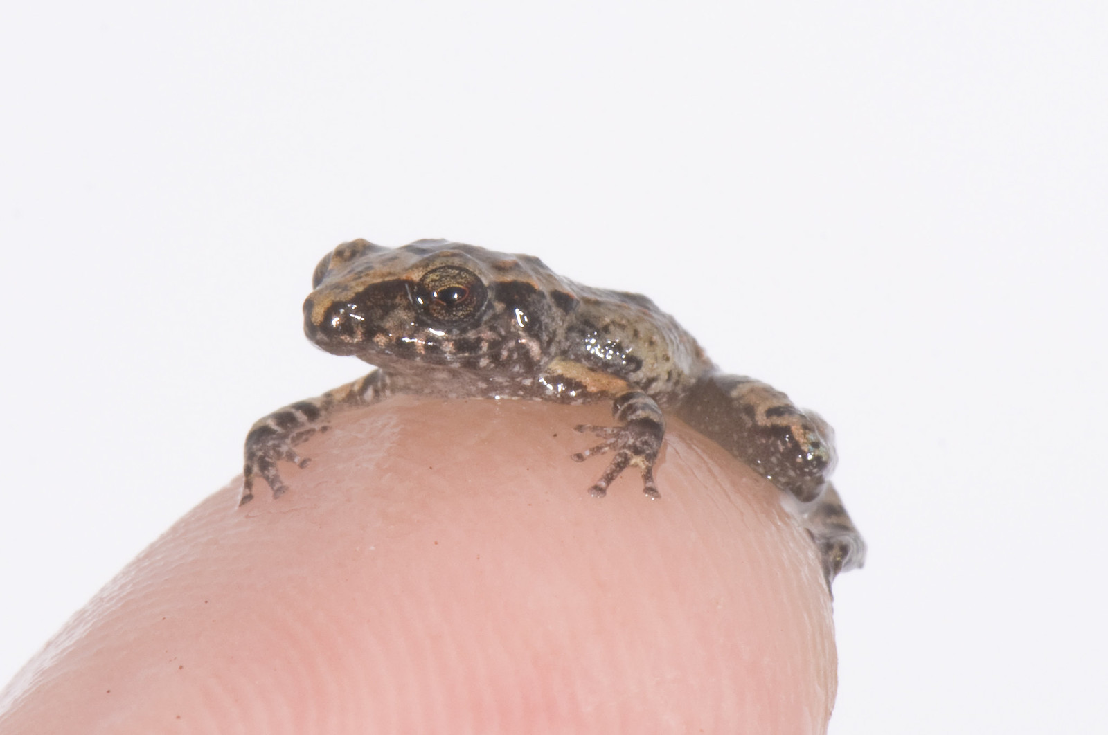
coquí
Imagen de Mark Yokoyama en Flickr

Slide 103
Famoso fuerte del siglo XVI que se usaba para vigilar la bahía de San Juan.
CHECK

Slide 104
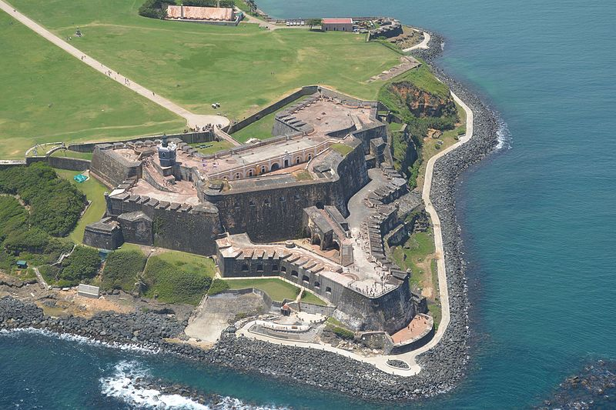
San Felipe del Morro
Imagen de Memasmuffn en Wikimedia

Slide 105
Nombre de la relación entre Puerto Rico y los Estados Unidos
CHECK

Slide 106
Puerto Rico es un
Estado Libre Asociado

Slide 107
JEOPARDY FINAL
Categoría:
Persona
CHECK

Slide 108

Indígenas que vivían en
Puerto Rico y en la
República Dominicana antes de llegar los españoles.
CHECK

Slide 109
los taínos

